Slide 1
Отгадай слово
М 10∙2= К 180 ∙ 2= Н 24:2=
Й 15-7= Г 44+56= О 16∙1=
И 36:6= С 111∙0= З 875-235=
А 44:11= Ы 200+68=

Slide 2
Проверь себя
360 | 16 | 20 | 6 | 0 | 0 | 6 | 16 | 12 | 12 | 268 | 8
к | о | м | и | с | с | и | о | н | н | ы | й
20 | 4 | 100 | 4 | 640 | 6 | 12
м | а | г | а | з | и | н

Slide 3
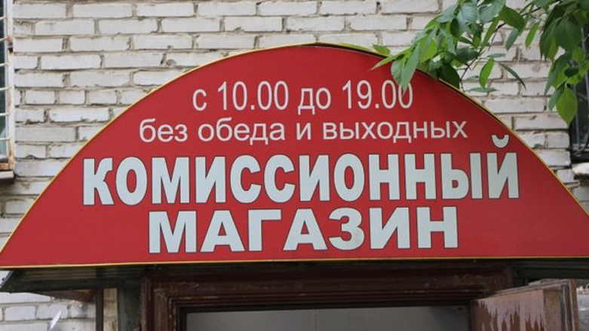
Решение задач по теме: «Комиссионный магазин»

Slide 4
Цель:
учиться решать задачи по теме «Комиссионный магазин».

Slide 5

Комиссионный магазин
Многие не знают, что и поныне существуют магазины комиссионных товаров. Более того, они не только никуда не исчезли, но и широко развиваются и процветают.
Магазины комиссионных товаров - хороший способ сэкономить семейный бюджет.

Slide 6
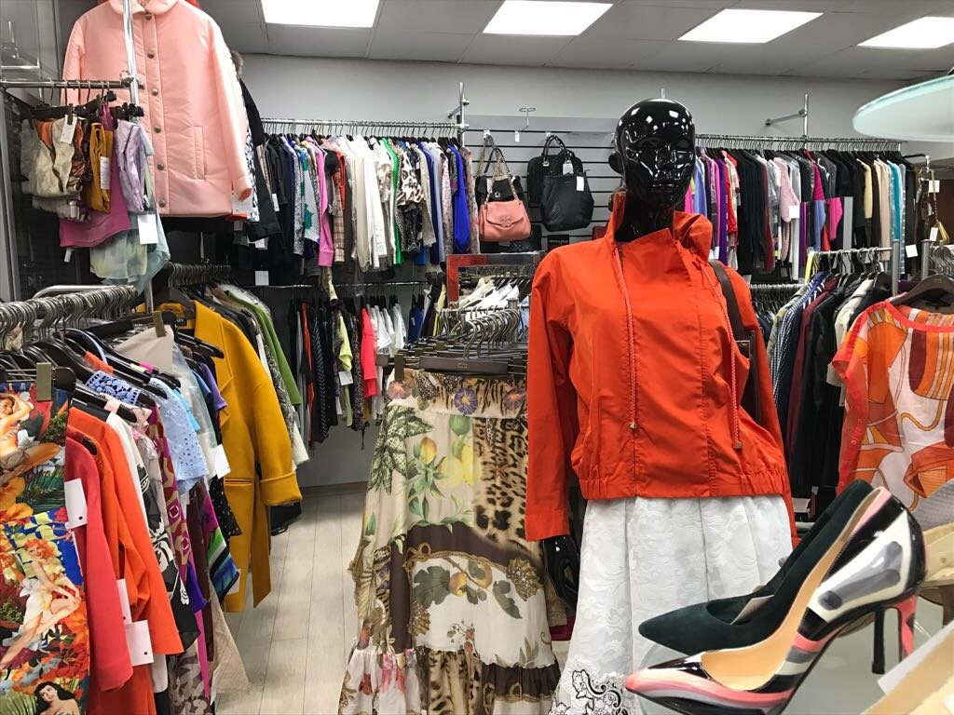
Комиссионный магазин -
это магазин, который покупает вещи у населения и торгует уценёнными товарами.

Slide 7
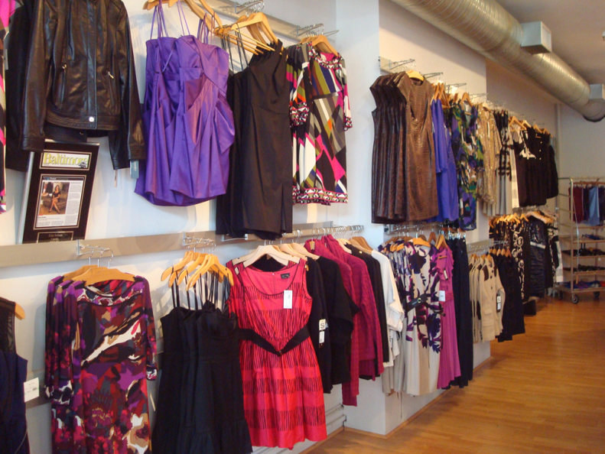
Комиссионный магазин
В комиссионном магазине можно:
приобрести хоть и бывшие в употреблении, но и ещё пребывающие в хорошем состоянии вещи;
сдать свои и получить за это хоть небольшую, но всё же плату.

Slide 8
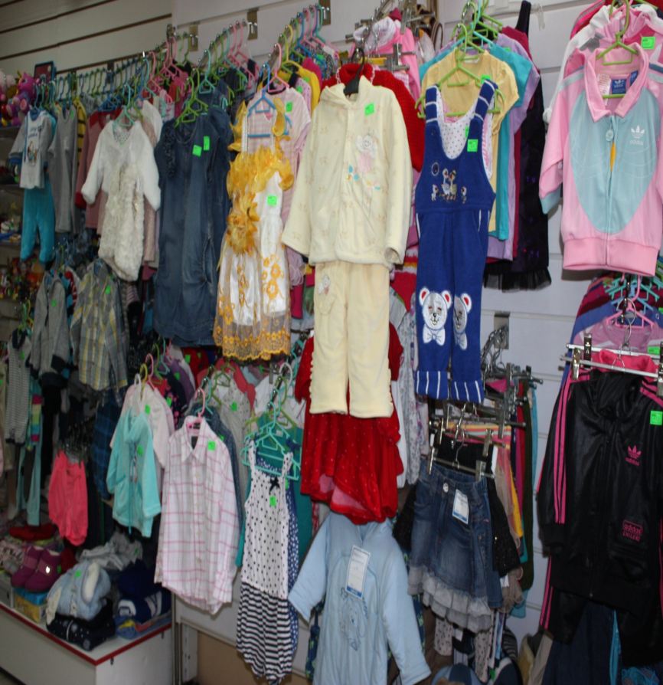
Комиссионный магазин
Особой популярностью пользуются сейчас комиссионки, занимающиеся реализацией детских вещей.

Slide 9
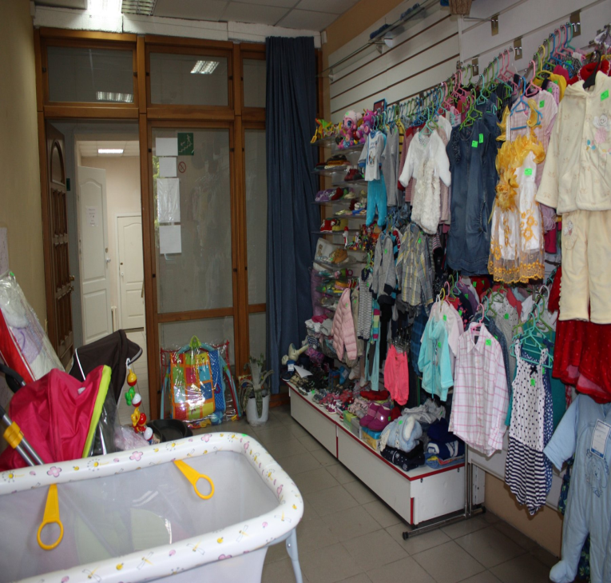
Комиссионный магазин
В комиссионном магазине можно найти не только одежду в отличном состоянии, но и совсем новую, но уже по гораздо более низкой цене, чем в магазине.
Здесь же можно приобрести не только одежду и обувь, но и игрушки, коляски, ходунки, прыгунки, и все остальное, что нужно ребёнку.

Slide 10

Комиссионный магазин
Есть магазины комиссионных товаров, специализирующиеся на бытовой технике, мебели, в некоторых можно приобрести даже посуду. Конечно и мебель, и техника здесь не будет современной, но зато все в рабочем состоянии и порой пригодится, если не хватает денежных средств или, к примеру, для дачи.

Slide 11
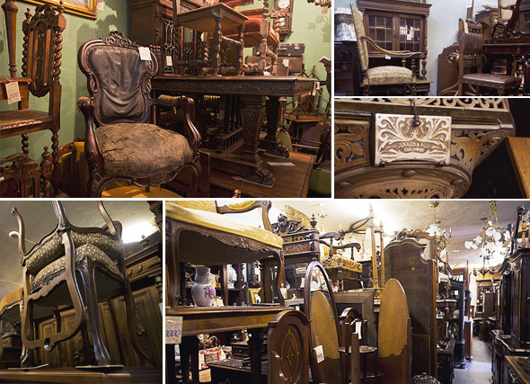
Комиссионный магазин
Иногда в комиссионных магазинах можно найти редкие, чуть ли не антикварные вещи, которые также могут служить своеобразным украшением дома.

Slide 12

Виды товаров комиссионных магазинов
Одежда
Мебель
Бытовая техника
Автомобили
Компьютеры, телефоны

Slide 13

Решение задач

Slide 14
Задача 1
Артем имеет 20 000 рублей. Он решил в комиссионном магазине приобрести мебель для комнаты. В таблице даны цены на определенные виды мебели. Что может купить Артем, чтоб ему хватило денег?
 | Вид мебели | Цена, руб.
1 | Шкаф | 5 400
2 | Диван | 7 900
3 | Кресло | 2 500
4 | Комод | 3 300
5 | Стол | 1 200
6 | Стул | 500
7 | Тумба под телевизор | 1 500
8 | Полка для книг | 900

Slide 15
Задача 2
Вера купила путевку в санаторий и решила обновить свой гардероб. Что может купить Вера, имея в наличии 7 000 рублей?
 | Одежда, обувь | Цена, руб.
1 | Футболка | 400
2 | Шорты | 500
3 | Спортивный костюм | 2 100
4 | Платье | 1 300
5 | Кроссовки | 1 500
6 | Босоножки | 2 000
7 | Сумочка | 1 700
8 | Шарфик | 300

Slide 16
Задача 3
Петя решил открыть салон по продаже мебели. Для этого он решил купить недорого оргтехнику. У него имеется 32 000 рублей. Хватит ли ему денег на покупку оргтехники и сопутствующих товаров?
 | Одежда, обувь | Цена, руб.
1 | Компьютер | 21 500
2 | Сканер | 1 100
3 | Ксерокс | 2 300
4 | Принтер | 2 900
5 | Компьютерный стол | 2 400
6 | Сетевой фильтр | 200
7 | Бумага для принтера | 280

Slide 17
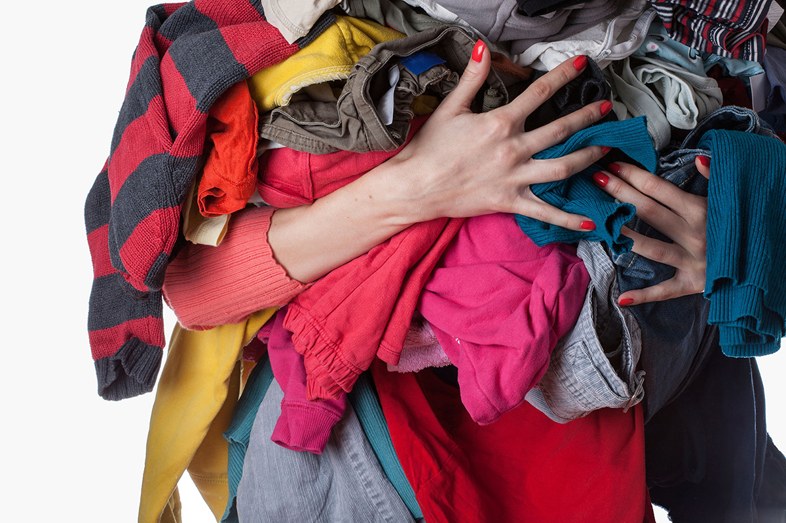
Комиссионный магазин
Доход магазина – это не цена продажи товара, как в обычных магазинах, а сумма комиссии, прописанная в договоре с гражданином, который принес на продажу в комиссионный магазин уже ненужную ему вещь.

Slide 18
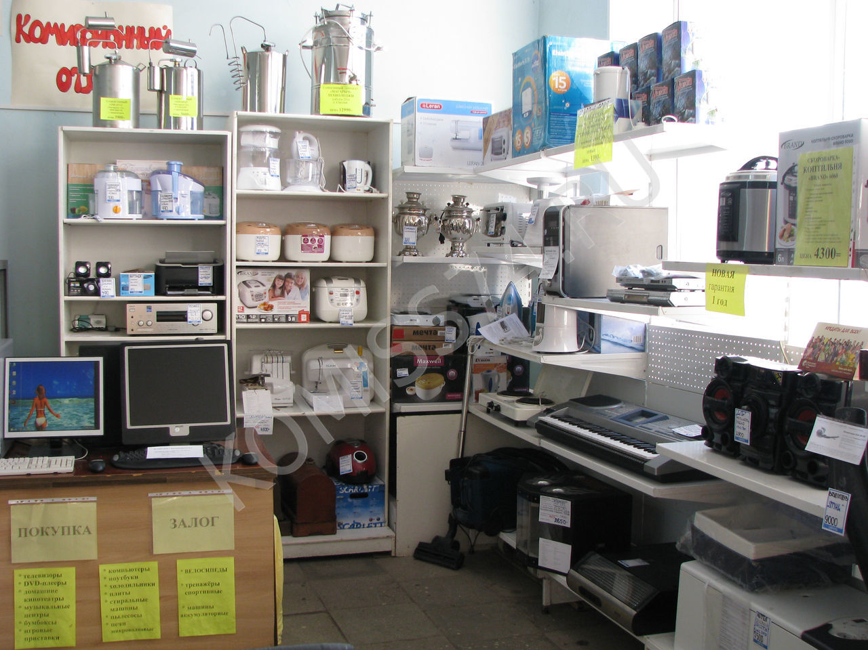
Правила сдачи вещей в комиссионный магазин
Выгодно сдавать ненужные вещи в магазин комиссионных товаров. Цены согласовываются с приемщиком и составляются на договорной основе. Конечно, если цена слишком завышена, могут посоветовать снизить её до уровня цен на аналогичный товар в этом магазине. В противном случае, вещь может долго не покупаться.

Slide 19
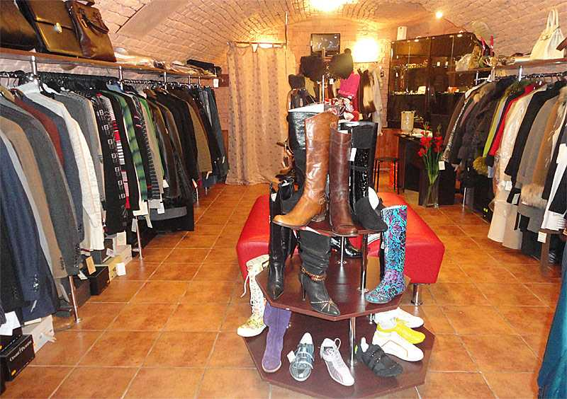
Комиссионный магазин
Уценка товаров – это изменение (уменьшение) стоимости товара.

Slide 20
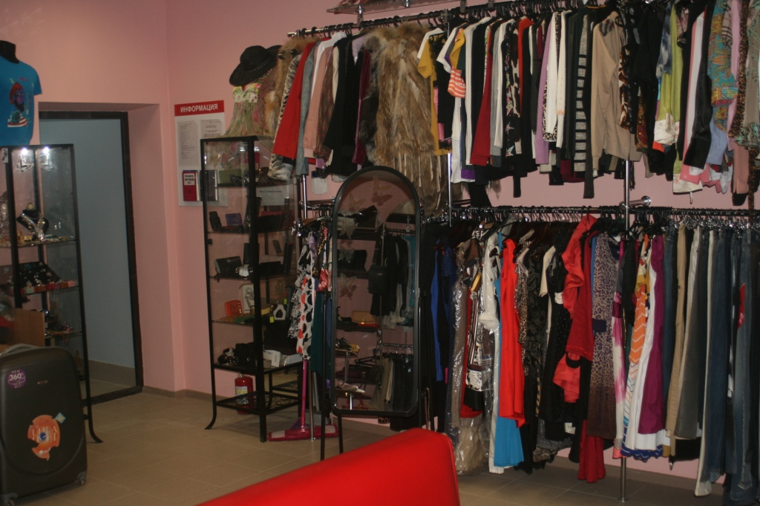
Правила сдачи
Если товар не продается в течение длительного времени, он может подешеветь в два раза от первоначально назначенной стоимости.

Slide 21
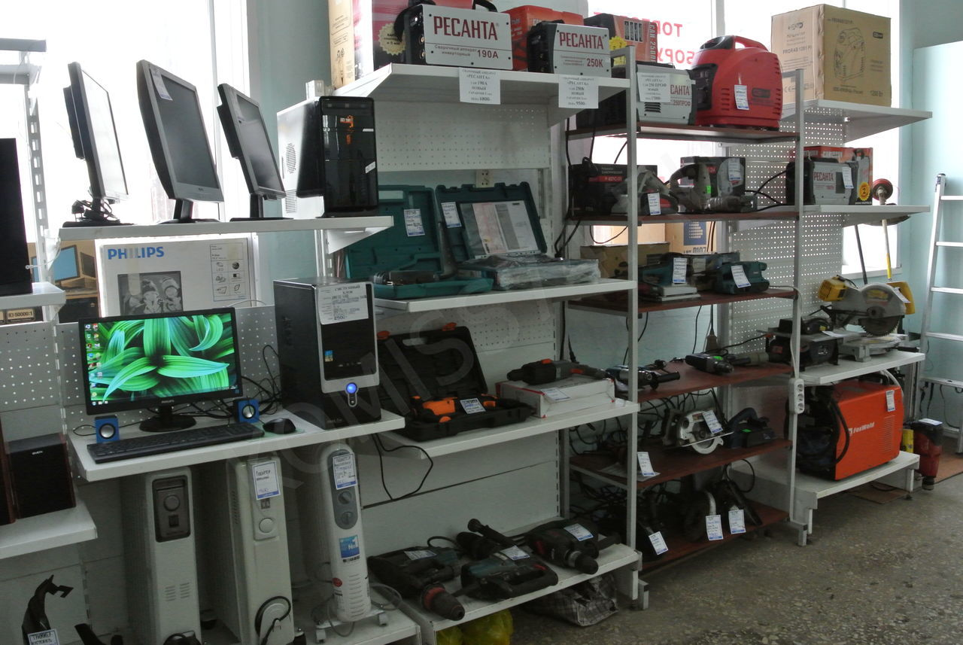
Правила сдачи
Магазин устанавливает и свои проценты, которые получает от продажи. Как правило, это от 10 до 30 процентов от суммы, за которую был продан товар.

Slide 22
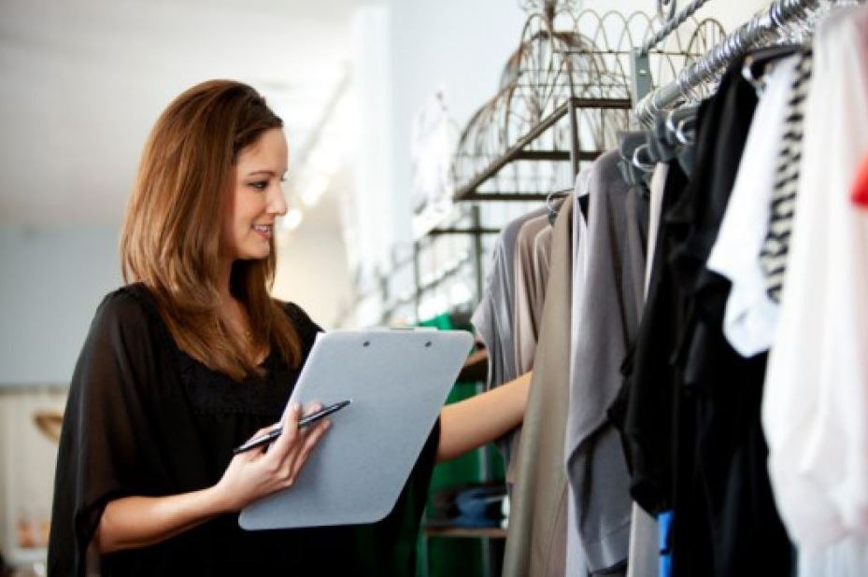
Правила сдачи
При себе иметь паспорт или документ, удостоверяющий личность.
При приёмке товара обязательно оформляется договор. Он составляется в двух экземплярах, один из которых выдается на руки сдающему вещи.

Slide 23

Правила сдачи
В договоре указывается, какую сумму получает человек, сдавший товар, а также стоимость этой вещи с учетом комиссионного сбора, т.е. цена, за которую он будет продаваться в магазине.

Slide 24

Правила сдачи
Также в договоре должны быть указаны сроки и порядок проведения уценок, порядок выдачи денег и другие сведения. Если в магазине потеряют или испортят вещь, то ее стоимость обязаны возместить.

Slide 25

Правила сдачи
Вещь должна иметь товарный вид (чистая, без повреждений).
Цена, по которой вы хотели бы продать свой товар, не должна превышать 50% от реальной рыночной цены такого же нового товара.

Slide 26
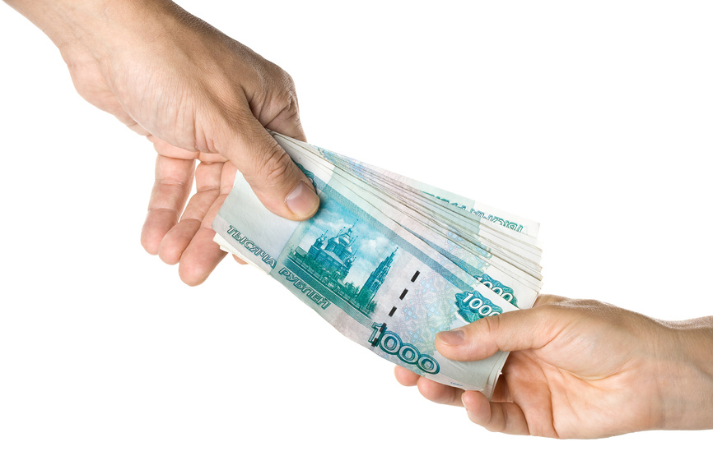
Будьте внимательны!!!
В случае если вещь не продалась: при ее возврате, вам придется заплатить комиссионному магазину 5% от первоначальной стоимости товара, за хранение.

Slide 27
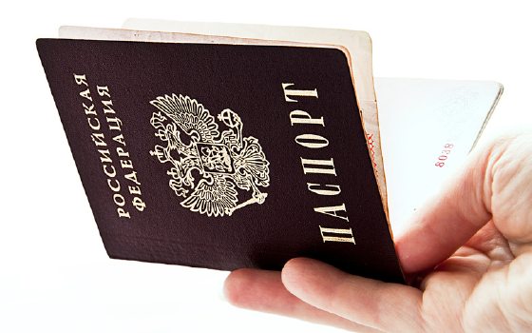
Правила сдачи
Выплата денег за проданный товар производится при предъявлении паспорта и копии соглашения.

Slide 28

Решение задач

Slide 29
Задача 1
Артем купил горный велосипед стоимостью 15000 рублей в магазине «Спорттовары». Через некоторое время он решил его продать через комиссионный магазин. На какую максимальную сумму денег магазин оценит его велосипед ? Сколько денег получит Артем, если его велосипед купили? Какую сумму денег получит магазин? Сколько денег он должен заплатить магазину за хранение в случае ,если велосипед не продали за определенный период?

Slide 30
Задача 2
Вера купила шубу за 62 000 рублей. Через несколько лет она решила ее продать через комиссионный магазин. На какую максимальную сумму магазин оценит ее шубу? Какую сумму денег она получит , если шубу купят? Сколько денег получит магазин в случае продажи шубы? Сколько денег Вера заплатит магазину за хранение, если шубу не продадут?

Slide 31
Задача 3
Петя решил продать ноутбук стоимостью 27 000 рублей через комиссионный магазин. На какую максимальную сумму денег магазин оценит ноутбук? Сколько денег получит Петя в случае продажи ноутбука? Сколько денег достанется магазину в случае его продажи? Сколько денег заплатит он магазину за хранение ноутбука, если его не продадут?

Slide 32
Верны ли утверждения
1. Вещь должна иметь товарный вид.
2. Ничего страшного, если есть небольшие повреждения, ведь вещь-то поношенная, и об этом все знают.
3. Зачем стирать вещь перед сдачей, вдруг ее не продадут.
4. Вещь должна быть чистой.

Slide 33
Верны ли утверждения
5. Договор между магазином и мной составляется в одном экземпляре, который выдается мне на руки.
6. Договор между магазином и мной составляется в двух экземплярах, один из которых выдается мне на руки.
7. Я получаю деньги сразу после приема моей вещи магазином.

Slide 34
Верны ли утверждения
8. Я получаю деньги после продажи магазином моей вещи.
9. Магазин обязан мне сообщить о продаже моей вещи.
10. Я сам должен следить за продажей.

Slide 35
Проверь себя
+ 6. +
- 7. -
- 8. +
+ 9. +
- 10 -

Slide 36
За что ты можешь себя похвалить?
Что тебе удалось на занятии?
Над чем еще нужно поработать?
Для чего необходимы знания, полученные по данной теме?

